Slide 1
Biyoenformatiğe Giriş Projesi
Emirhan Özsaray – 21011055
Abdullah Emirhan Nergiz – 21011006
Ders Yürütücüsü: Prof. Dr. Nizamettin Aydın

Slide 2
İçindekiler
Kolorektoral Kanser Nedir?
Hastalığı Seçme Sebebimiz
Veri Setine Ait Detaylar
Uygulanan Ön İşleme Adımları
Kullanılan Makine Öğrenmesi Yöntemleri
Sonuçlar

Slide 3
Kolorektoral Kanser
Sindirim sistemi organlarından biri olan kalın bağırsağın yaklaşık 150-180 cm’lik üst kısmında kolon, 15-17 cm’lik alt kısmında ise rektum adı verilen bölge ve bununda altında anal kanal bulunur. Kolon ve rektumda görülen kansere ise kolorektal kanser adı verilir. Kolorektal kanserlerin %90’ını kolon ve rektumda görülen polipler oluşturur. Yaklaşık 5-10 yıl gibi bir süre içerisinde kansere dönüşme ihtimali bulunan bu poliplerin erken dönemde fark edilerek alınması kolorektal kanser riskini önemli ölçüde azaltır.

Slide 4
Hastalığı Seçme Sebebimiz
Kolorektoral Kanser konusunu seçmemizin sebebi, çağımızda artan fiziksel hareketsizliğin bu kanser türü üzerindeki etkisine dikkat çekmektir. Modern yaşam tarzı, masa başı işler, teknolojinin yaygınlaşması ve günlük fiziksel aktivitelerin azalması, genel sağlık üzerinde olumsuz etkiler yaratmaktadır. Bu durum, kolon kanseri riskini artıran önemli faktörlerden biri olarak öne çıkmaktadır.

Slide 5
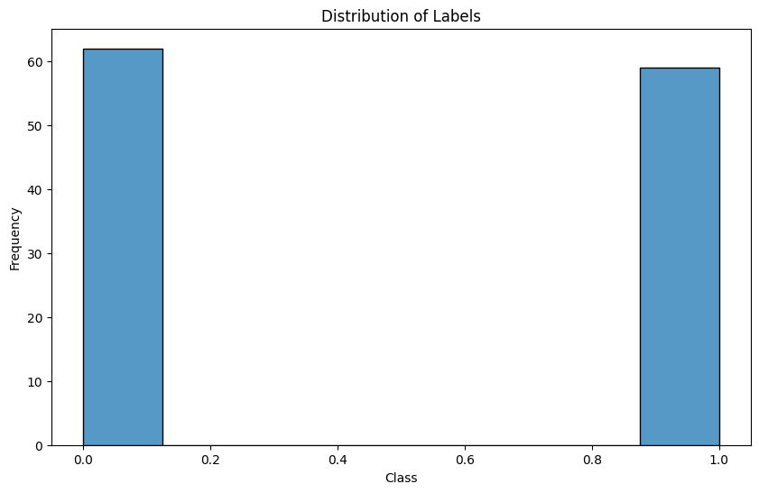
Veri Setine Ait Detaylar
Blood based expression of colorectal cancer and healthy controls
Normal -> 62
Colorectoral Cancer -> 59

Slide 6
Uygulanan Ön İşleme Adımları
Veri Setinin Elde Edilmesi
Dosya Adlarının Hazır Hale Getirilmesi
Phenodata Hazırlanması
Normalizasyon
Anotasyon
Verilerin CSV Dosyasına Kaydedilmesi
Teşekkürler

Slide 7
Kullanılan Makine Öğrenmesi Yöntemleri
Support Vector Machines
K-Nearest Neighbors
Logistic Regression

Slide 8
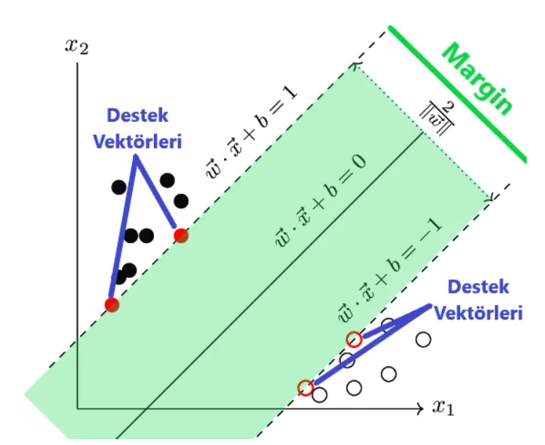
Support Vector Machines
Support Vector Machines (Destek Vektör Makineleri), makine öğrenmesinde kullanılan güçlü ve etkili bir sınıflandırma algoritmasıdır. Bir düzlem üzerine yerleştirilmiş noktaları ayırmak için bir doğru çizer. Bu doğrunun, iki sınıfının noktaları için de maksimum uzaklıkta olmasını amaçlar. Karmaşık ama küçük ve orta ölçekteki veri setleri için uygundur.

Slide 9
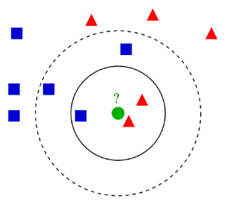
K-Nearest Neighbors
K-Nearest Neighbors (K-En Yakın Komşular) veya KNN, hem sınıflandırma hem de regresyon problemleri için kullanılan basit ve sezgisel bir makine öğrenmesi algoritmasıdır. KNN algoritması, yeni gelen bir veri noktasının sınıfını veya değerini, en yakın komşularının sınıflarına veya değerlerine bakarak belirler.

Slide 10
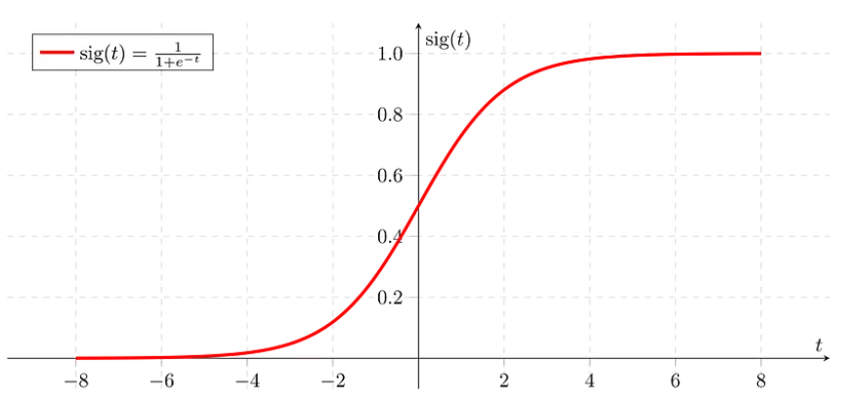
Logistic Regression
Lojistik regresyon, makine öğrenmesi ve istatistikte yaygın olarak kullanılan, sınıflandırma problemlerini çözmeye yönelik bir regresyon modelidir. Genellikle iki sınıf arasında ayrım yaparken kullanılır ve bağımlı değişkenin ikili (0 veya 1, evet veya hayır gibi) olduğu durumlar için uygundur.

Slide 11
Sonuçlar

Slide 12
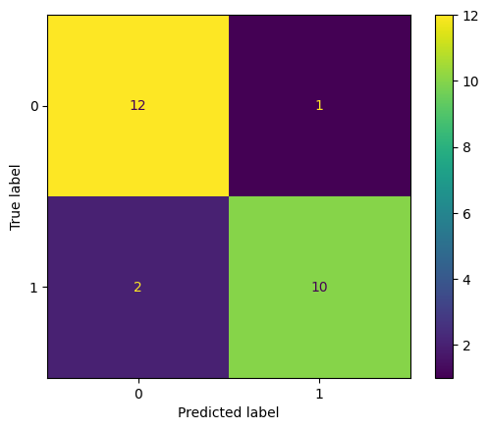

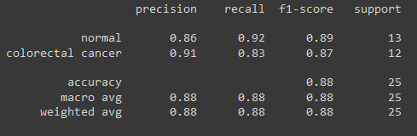
Support Vector Machine

Slide 13

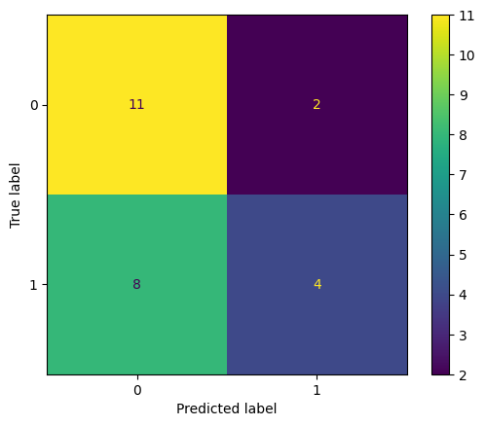
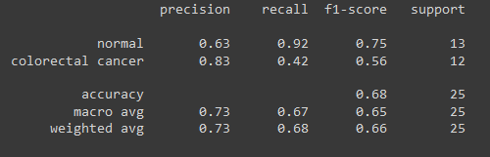
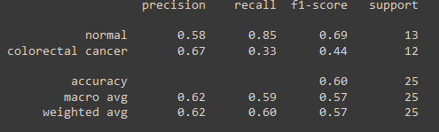
K-Nearest Neighbors

Slide 14
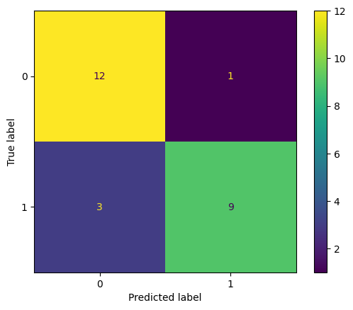

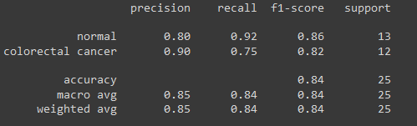
Logistic Regression

Slide 15
Dinlediğiniz İçin Teşekkürler

